Slide 1
Versionamento

Slide 2
Porque é importante?

Slide 3
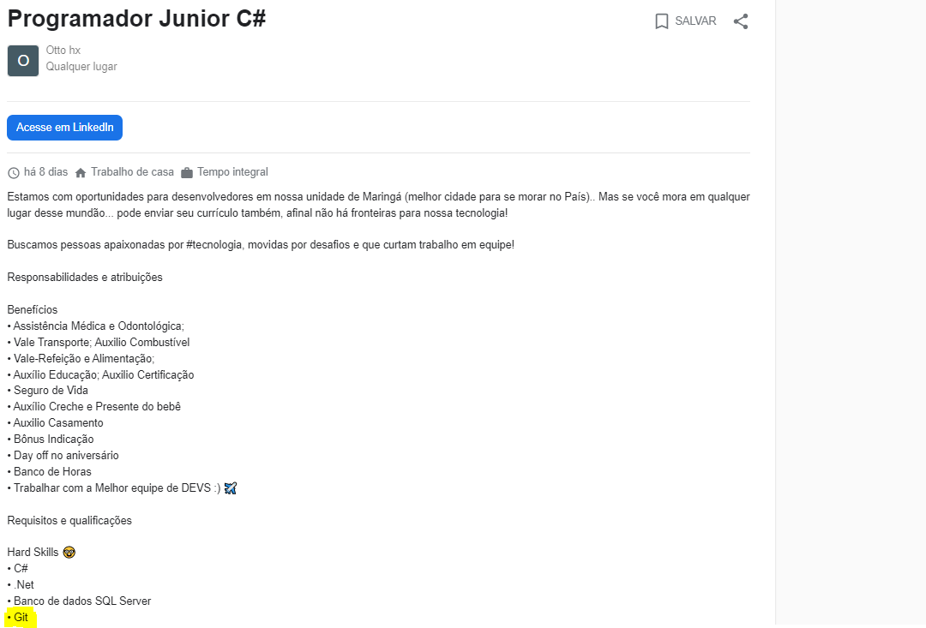
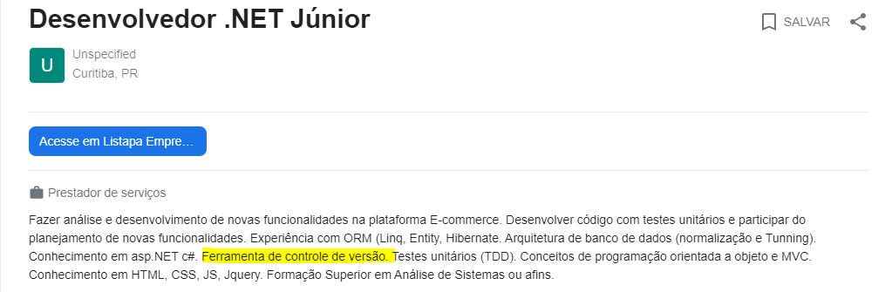
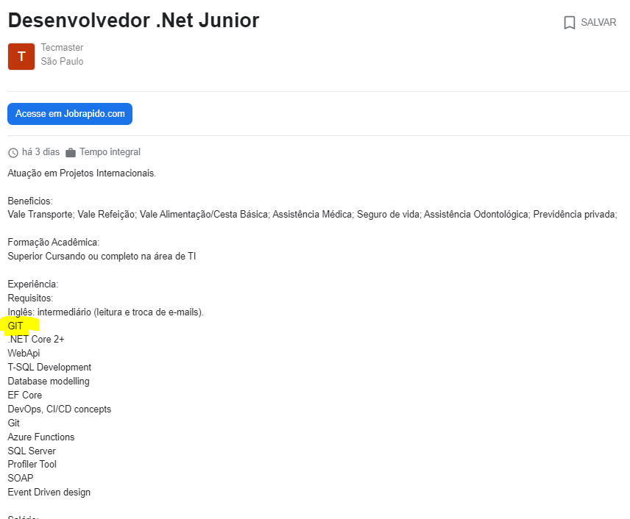

Slide 4
Achei uma vaga, a empresa não trabalha com versionamento

Slide 5


Slide 6
Mas afinal o que é versionamento?

Slide 7
Podemos definir o versionamento como uma metodologia de classificação adotada por programadores com o intuito de controlar e acompanhar o histórico de alterações em um software. Esse sistema permite distinguir as mudanças realizadas, facilitando a identificação de cada uma delas.

Slide 8
Como funciona?
Basicamente, os arquivos do projeto ficam armazenados em um servidor e o histórico de suas versões é salvo nele.

Slide 9
Como funciona?
Os desenvolvedores podem acessar e resgatar a última versão disponível e fazer uma cópia local, na qual poderão trabalhar em cima dela e continuar o processo de desenvolvimento

Slide 10
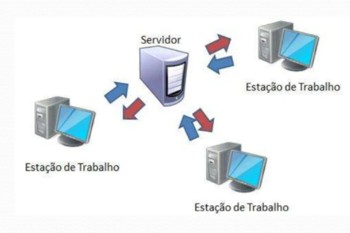
Como funciona?

Slide 11
Por que usar?

Slide 12
Por que usar?
O controle de versão pode evitar diversos problemas, como por exemplo, que arquivos ou documentos sejam alterados por duas pessoas ou mais em paralelo e um sobrescreva a alteração anterior, também evita que se percam arquivos funcionais que foram alterados e apresentaram problemas e etc.

Slide 13
Por que usar?
Histórico. Registra todas a evolução do projeto, cada alteração em cada arquivo. Quem fez, onde fez e quando fez.

Slide 14
Por que usar?
Variações no projeto. Exemplo: a versão estável é a 1.0, mas enquanto a equipe prepara a versão 2.0

Slide 15
Vantagens
Rapidez. As operações são processadas localmente. Não é necessário passar pela rede e contatar o servidor central para fazer um commit, log ou diff por exemplo.

Slide 16
Vantagens
Autonomia. A conexão com a rede só é necessária para trocar revisões com outros repositórios. Fora isso, trabalha-se desconectado e em qualquer lugar, como num cliente por exemplo.

Slide 17
Vantagens
Segurança dos seus arquivos, sendo que qualquer urgência, é só voltar para a versão estável anterior

Slide 18
Vantagens
Rastreabilidade, Com a necessidade de sabermos o local, o estado e a qualidade de um arquivo; o controle de versão traz todos esses requisitos de forma que o usuário possa se embasar do arquivo que deseja utilizar.

Slide 19
Desvantagem
Pode ser um pouco COMPLEXO no começo

Slide 20
Ainda não foi convencido?
Então, vamos imaginar essa situação.

Slide 21
Hoje em dia, TUDO existe uma versão

Slide 22

Primeira versão do Iphone

Slide 23

Última versão do Iphone

Slide 24






Sistemas de controle de versão
OpenSource
Licença comercial

Slide 25
Git

Slide 26
Git
Criado por Linus Torvalds (criador do Linux) em 2005, como uma forma simples e rápida

Slide 27
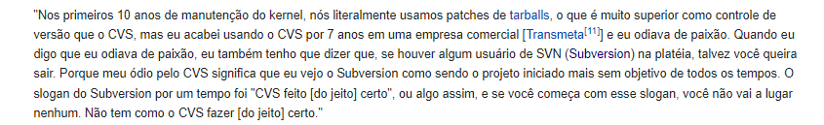
Git
Criado por Linus Torvalds (criador do Linux) em 2005, como uma forma simples e rápida
O principal critério que Linus pediu foi que, pegar o sistema CVS e fazer totalmente ao contrário do mesmo.
Git – Wikipédia

Slide 28
Git
Criado por Linus Torvalds (criador do Linux) em 2005, como uma forma simples e rápida
O principal critério que Linus pediu foi que, pegar o sistema CVS e fazer totalmente ao contrário do mesmo.
Suportar fluxo distribuído

Slide 29
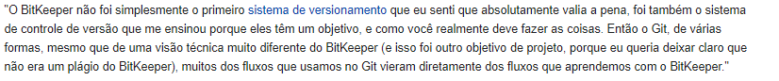
Git
Criado por Linus Torvalds (criador do Linux) em 2005, como uma forma simples e rápida
O principal critério que Linus pediu foi que, pegar o sistema CVS e fazer totalmente ao contrário do mesmo.
Suportar um fluxo distribuído, como o BitKeeper

Slide 30
Git
Criado por Linus Torvalds (criador do Linux) em 2005, como uma forma simples e rápida
O principal pedido critério que Linus pediu foi que, pegar o sistema CVS e fazer totalmente ao contrário do mesmo.
Suportar um fluxo distribuído, como o BitKeeper
E o principal

Slide 31
Git
Criado por Linus Torvalds (criador do Linux) em 2005, como uma forma simples e rápida
O principal pedido critério que Linus pediu foi que, pegar o sistema CVS e fazer totalmente ao contrário do mesmo.
Suportar um fluxo distribuído, como o BitKeeper
E o principal
Alto desempenho

Slide 32
Git
Fácil de trabalhar - A maioria das operações do Git são rápidas, especialmente porque são efetuadas na cópia do seu repositório local.
Os repositórios são menores - Um repositório do Git é menor do que utilizar o SubVersion, por exemplo.
Branches - Algumas vezes você precisa trabalhar numa nova feature experimental sem interferir no código principal do seu projeto. Você pode fazer isso criando novos branches para experimentar o código dessas features experimentais.

Slide 33
Alternativas de uso

Slide 34
Portfolio

Slide 35
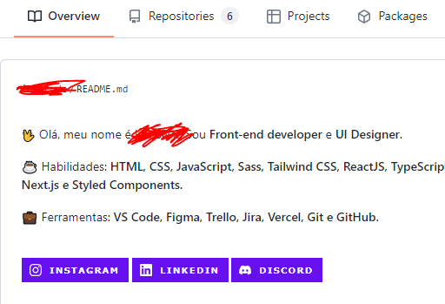
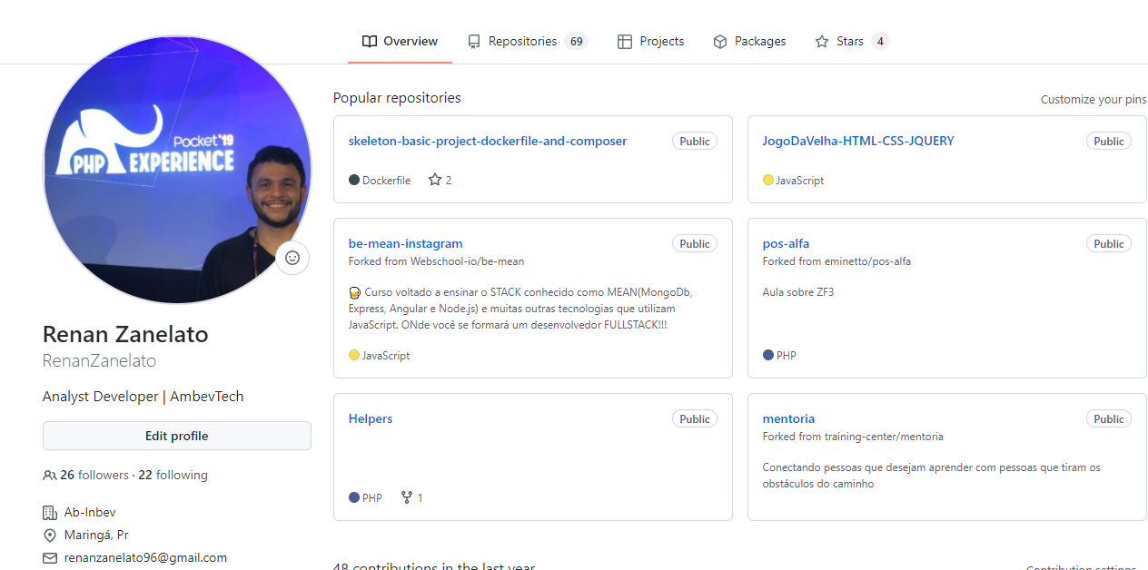

Slide 36
Pesquisa de projetos

Slide 37
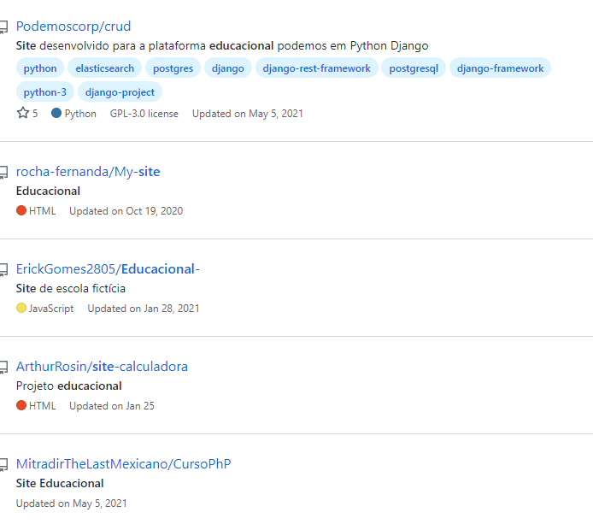
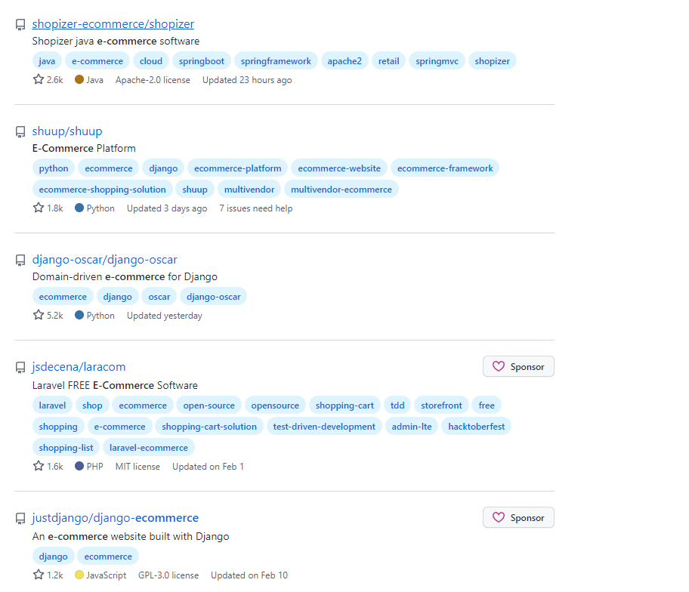

Slide 38
Vocabulário

Slide 39
Vocabulário
- Conflito/Conflict, Quando você vai atualizar/enviar suas alterações para o sistema e sua versão está diferente da versão atual

Slide 40
Vocabulário
- Conflito/Conflict, Quando você vai atualizar/enviar suas alterações para o sistema e sua versão está diferente da versão atual
- Clonar/Clone, Pegar um repositório existente e enviar para a sua máquina

Slide 41
Vocabulário
- Conflito/Conflict, Quando você vai atualizar/enviar suas alterações para o sistema e sua versão está diferente da versão atual
- Clonar/Clone, Pegar um repositório existente e enviar para a sua máquina - Repositório/Repository, Local a onde fica armazenada TODAS as versões

Slide 42
Vocabulário
- Conflito/Conflict, Quando você vai atualizar/enviar suas alterações para o sistema e sua versão está diferente da versão atual
- Clonar/Clone, Pegar um repositório existente e enviar para a sua máquina - Repositório/Repository, Local a onde fica armazenada TODAS as versões
- Ramificação/Branch, Linha/Versão atual, a onde esta sendo desenvolvida a alteração

Slide 43
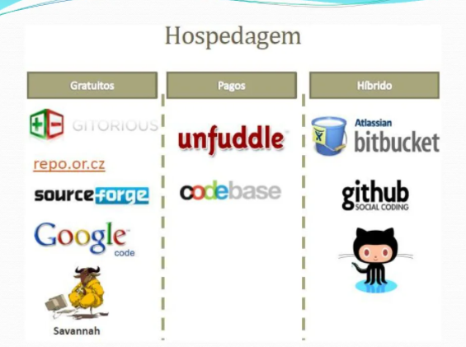
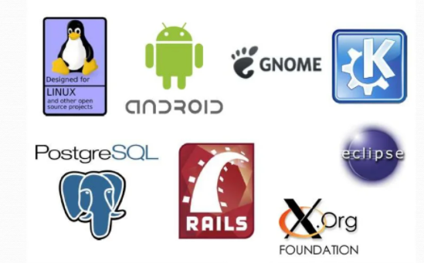
Quais projetos utilizam Git?

Slide 44
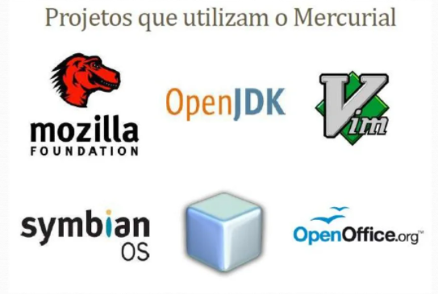
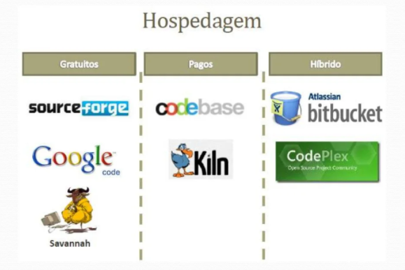
Outras ferramentas

Slide 45
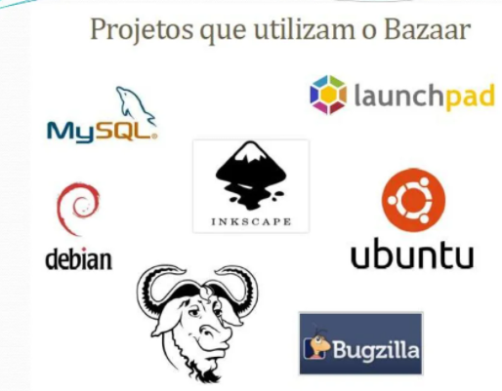
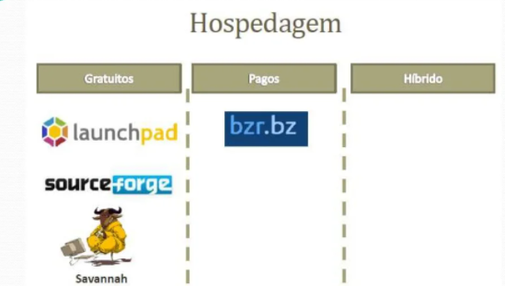
Outras ferramentas

Slide 46
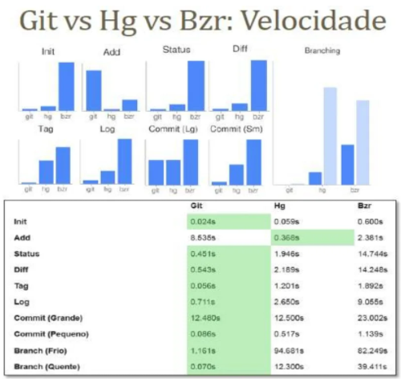
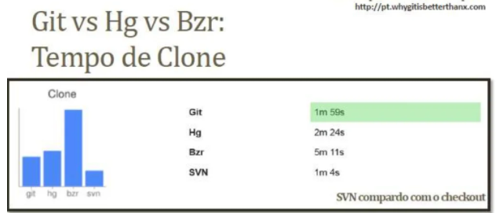
Tá, mas qual é o melhor?

